Slide 1
محاضرة بعنوان : التدريس بالوحدات التعليمية والخطة المنوعة والفرق بينهما اعداد أ . د نهاد محمد علوان أ.د اقبال عبد الحسين أ.د هدى عبد السميع المرحلة الثالثة 2020

Slide 2
الدرس ليومي : هو حجر الزاوية في كل منهاج للتربية الرياضية ويتوقف نجاح الخطة كلها وتحقيق الغرض من البرنامج العام للتربية الرياضية بالمدرسة على حسن تحضير واعداد وإخراج الدرس كما تراعي حاجات الطلبة أيضا بالإضافة الى ميولهم ورغباتهم
يهدف درس التربية الرياضية في إنجاح مهمة منهاج التربية الرياضية هي:
1-محاولة بناء وتطوير وتصعيد الصفات البدنية .
2- محاولة تطوير وتصعيد المهارات الحركية الأساسية .
3- محاولة بناء القابليات الرياضية الأساسية .
4- إيصال معلومات أساسية حول الصحة والنظريات الرياضية .
5- تربية بعض العادات الجيدة كالأرادة والصفات الخلقية الحسنة .
6- محاولة الوصول الى الأداء المتكامل للحركة الرياضية .
الهدف من درس التربية الرياضية في أي مدرسة هو تحقيق حاجات الطلبة على أن يتماشى مع رغبات وميول الطلبة بقدر المستطاع مع ملاحظة الأغراض التربوية العامة والاغراض الاجتماعية .

Slide 3
الخطة المنوعة : وهي تتكون من عدة اقسام كل قسم له أغراضه الخاصة وطرقه في سبيل تنفيذه .
الخطوة المنوعة لدرس التربية الرياضية
( 45 دقيقة )
القسم الأول القسم الثاني
الاعداد ( 10 دقائق ) الفعاليات المنوعة(35 دقيقة)
المقدمة التمارين البدنية
(5 د ) (5 د )
الفعاليات الفعاليات الختام
التعليمية التطبيقية (5 د)
( 5 د) (20 د)

Slide 4
تقسم الخطة المنوعة الى :
القسم الأول : ويشمل الاعدادي ( المقدمة والتمارين البدنية )
هي عبارة عن نشاط سريع شامل لجميع أجزاء الجسم يعطى بطريقة غير شكلية يشترك فيها جميع الصف ولا تحتاج الى شرح طويل او عرض مركز دقيق , والغرض من المقدمة -التدفئة العامة لكافة أعضاء الجسم .
-تهيئة المفاصل والعضلات للقيام بالعمل الأصعب الذي يليها .
-تنشيط جهازي التنفس والدوران .
-نظرا" لعدم شكلية المقدمة وسرعتها واشتراك جميع الصف في أدائها فأنها تبعث السرور والمرح وتدفع التلاميذ لروح العمل والاقبال نحو الدرس .

Slide 5
القسم الثاني : ويشمل الفعاليات المنوعة وهي الفعاليات التعليمية والفعاليات التطبيقية ( تؤديان أما من خلال النشاط الجمعي أو الفرقي ) فالختام .
النشاط الجمعي : يجري من خلال هذا النشاط من قبل الصف جميعه ويعمل كمجموعة واحدة ويؤدي كافة الطلبة حركة واحدة بعدما يشرح المدرس الفعالية المراد تعليمها ثم يعرضها المدرس ثم الطالب النموذج يبدأ الطلبة بتجربة الأداء . وهناك اسس للعمل بهذا النشاط منها :
1- أن يكون الطلبة في وضع يسهل على كل منهم رؤية المدرس عند الشرح ويمكن سماعه .
2- ان يكون الطلبة في احدى وضعيات العرض .
3- ان يكون الطلبة في وضع مريح (الجلوس مثلا) .
4- يجب ان يؤدي الطلاب الحركة مرتين على الأقل حتى تتم الفائدة

Slide 6
الفعاليات التطبيقية ( الفرقية ) : تعد هذه الطريقة عملية وناجحة وسريعة وعملية لتربية روح التنافس الرياضي بين صفوف الطلبة ويراعى فيها :
1- ان تكون الفرق متساوية العدد .
2- ان تكون الفرق متساوية في القوى والمقدرة حتى يكون التنافس على أساس عادل .
3- ان يكون لكل فريق رئيس من الطلاب اما ان يعينه المدرس او ينتخب من قبل الفرقة .

Slide 7
تبديل محلات الفرق :
يكون تبديل أماكن الفرق او تغيير الزوايا بالإيعاز
مع عقرب الساعة ...... هرول
وعندما تأخذ الفرق اماكنها الجديدة يوعز المدرس ببدء العمل والمدرس يكون قرب الحركة الجديدة او التي تحتاج الى مساعدة وبها شيء من الخطورة أو الصعوبة .
القسم الختامي الغرض منه تهدئة أجهزة الجسم الداخلية عن طريق تمارين تهدئة أو تصعيد الجهد عن طريق لعبة صغيرة .

Slide 8
مزايا الخطة المنوعة :
1- ان التنوع في المهارات الحركية يؤدي الى زيادة النمو المعرفي والمهاري .
2- يقلل من الضجر وملل الطلبة بسبب تنوع المهارات .
3- تمنح المدرس الفرصة للكشف عن قابليات الطلبة .
عيوب الخطة المنوعة :
1- تحتاج الى تجهيزات وأدوات رياضية ولذا يصعب العمل بها في المدارس التي تفتقر للتجهيزات .
2- لا يستطيع الطالب اكتساب المهارات المتنوعة خلال وقت الدرس الذي يتراوح بين 40 و45 دقيقة .
3- أغلب الأحيان ( الخطة المنوعة ) لا تحقق أهداف الدرس كاملة .

Slide 9
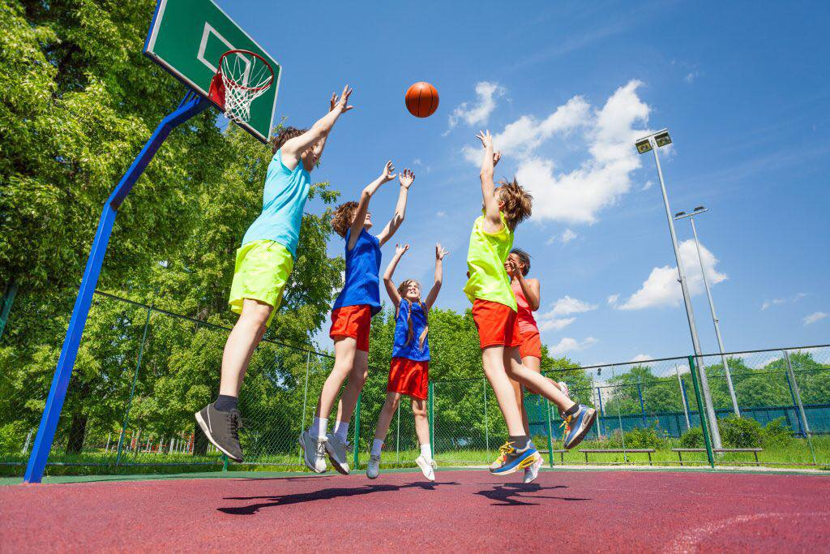
الوحدات التعليمية : هي عبارة عن مواقف تعليمية تكون في مجموعها وحدة متكاملة لها غرض محدد يمكن الوصول اليه عن طريق هذه المواقف
وتتكون الوحدات التعليمية من :
1- القسم الاعدادي (10 دقائق ) ويتكون من ( المقدمة والجانب التربوي, الاحماء العام , التمارين البدنية ) .
2- القسم الرئيسي ( 35 دقيقة ) ويتكون من (الجانب التعليمي , الجانب التطبيقي )
3- القسم الختامي (10 دقائق ) ويتكون من ( تهدئة او تصعيد الجهد , تغذية راجعة , انصراف )

Slide 10
مزايا التدريس بالوحدات :
1- تدريس مهارات متعددة لفعالية واحدة تكون مترابطة ويكون لها معنى واحد واضح .
2- أن المعلومات والأنشطة الخاصة بالفعالية تتكامل فيما بينها وتترابط بالوحدة .
3- تتناسب الدراسة بالوحدات التعليمية مع ميول الطلبة وقدراتهم الحركية .
عيوب التدريس بالوحدات :
1- ان التدريس يستغرق وقت طويل يؤثر على مواعيد تدريس بقية الفعاليات في المنهج .
2- ان إمكانية الأجهزة والأدوات لممارسة الأنشطة تكون غير متوفرة .
3- يتطلب التدريس بالوحدات جهد إضافي من قبل المدرس والطالب .

Slide 11
الفرق بين الخطة المنوعة والوحدات التعليمية :
الخطة المنوعة الوحدات التعليمية
1- هي عدة محاور تعليمية منوعة غير 1- هي عدة محاور تعليمية مترابطة تكون
مترابطة كل محور له اغراضه الخاصة في مجموعة واحدة مترابطة ومتكاملة لها
تنفيذ هذه المحاور . غرض يمكن الوصول اليه عن طريقها .
2- إعطاء التمارين بدنية منوعة وشاملة 2- إعطاء التمارين البدنية تخدم المهارة
لكافة أعضاء الجسم تتناسب مع المهارات التعليمية في الوحدة .
التعليمية المختلفة .
3- الغرض من الدرس غير واضح لتنوع 3- وضوح الغرض العام من الوحدة لانها
المهارات التطبيقية والفرقية . تكون وحدة قائمة بذاتها متكاملة الجوانب
مثال : مثال :
. مهارات كرة اليد مناولة كرة يد دحرجة امامية
( خلال شهر )
بداية اركاض من الجلوس مناولة للأعلى 1 2 3 4
تصويب قانون طائرة مسك الكرة مناولة
ومناولة وطبطبة وتصويب لعب

Slide 12
سؤال : ماذا نعني بالتدريس بالوحدات ؟
سؤال : ماهي مميزات وعيوب التدريس بالخطة المنوعة ؟
سؤال :ما الفرق بين التدريس بالوحدات والتدريس بالخطة المنوعة ؟

